Slide 1


IK Sirius - IFK Motala
2 - 5

Slide 2
Matchstatistik
Sirius
Motala
Resultat: 2
XG: 1.78
Skott på mål: 4
Hörnor (mål): 4 (1)
Bollinnehav: 0:40:51 (54 %)
Resultat: 5
XG: 4.01
Skott på mål: 14
Hörnor (mål): 10 (2)
Bollinnehav: 0:34:14 (46 %)

Slide 3
Bollvinster
Sirius
Motala
Vunna närkamper: 39
Brytningar: 5
Bolltapp: 9
Vunna närkamper: 44
Brytningar: 13
Bolltapp: 2

Slide 4
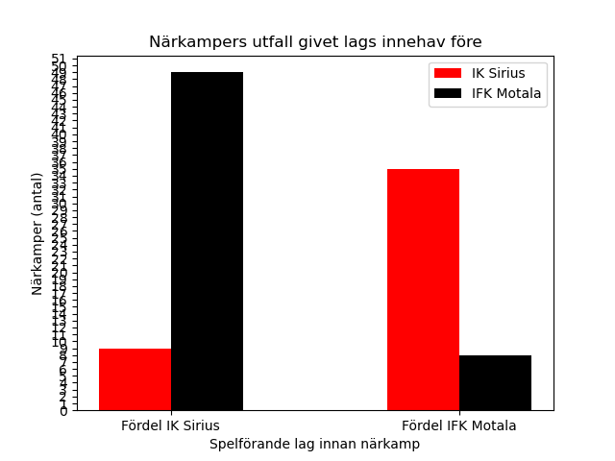
Närkamper
och deras utfall
 | Efter Sirius | Efter Motala
Före Sirius | 9 | 49
Före Motala | 35 | 8

Slide 5
Skottstatistik
Skotttyper
Sirius - skott: 18, XG: 1.78
Motala - skott: 30, XG: 4.01
Centralt: 2
Dribbling: 1
Fast: 5
Inlägg: 0
Retur: 0
Utifrån: 10
Centralt: 8
Dribbling: 1
Fast: 9
Inlägg: 1
Retur: 1
Utifrån: 10

Slide 6
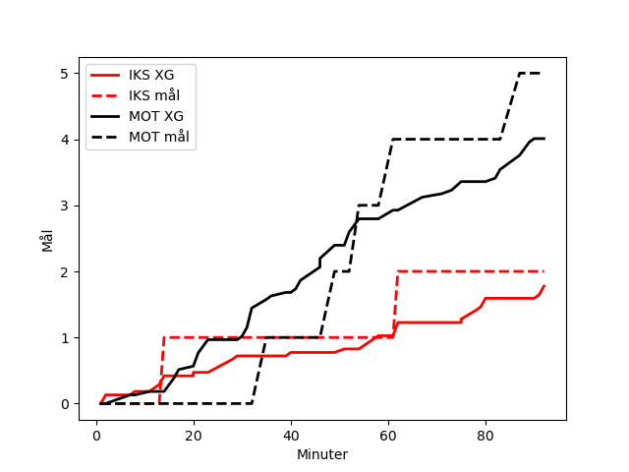
Mål och XG

Slide 7
Inspel
Sirius
Motala
Inspelsmål/inspelsskott: 0/0 = 0 %
Inspelsskott/inspel: 0/4 = 0 %
Inspelsmål/inspelsskott: 1/1 = 100 %
Inspelsskott/inspel: 1/9 = 11 %

Slide 8
Målen
0:13:19: hörna -> fast på 20s.
0:34:12: hörna -> fast på 28s.
0:02:48: inslag -> centralt på 58s.
0:08:15: närkamp -> centralt på 50s.
0:14:41: hörna -> fast på 27s.
0:16:11: avslag -> centralt på 61s.
0:40:17: brytning -> inlägg på 22s.

Slide 9
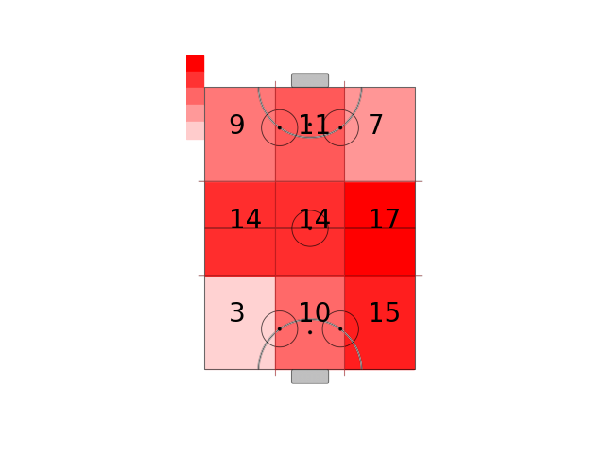
Alla närkamper och brytningar per zon

Slide 10
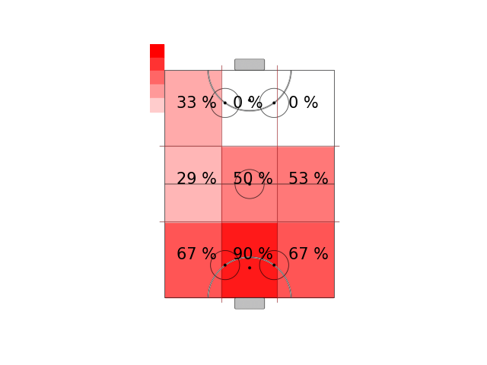
IK Sirius vunna närkamper och brytningar per zon

Slide 11
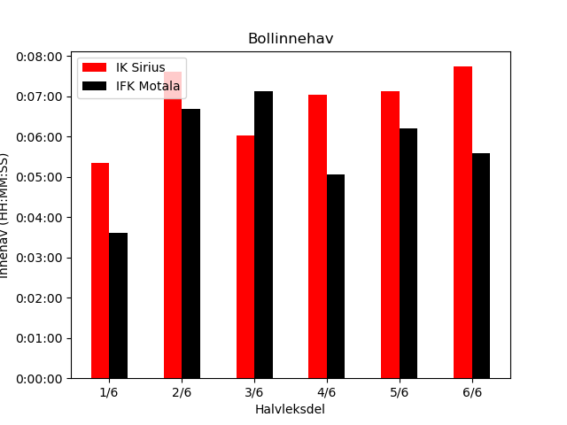
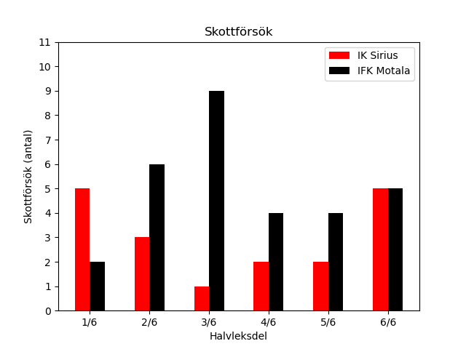
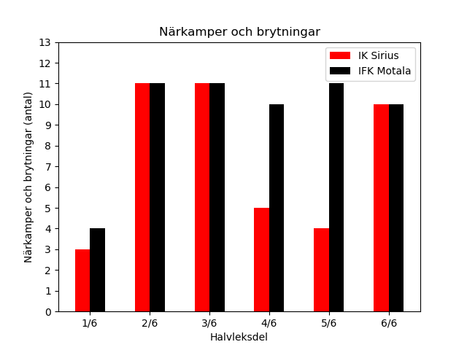
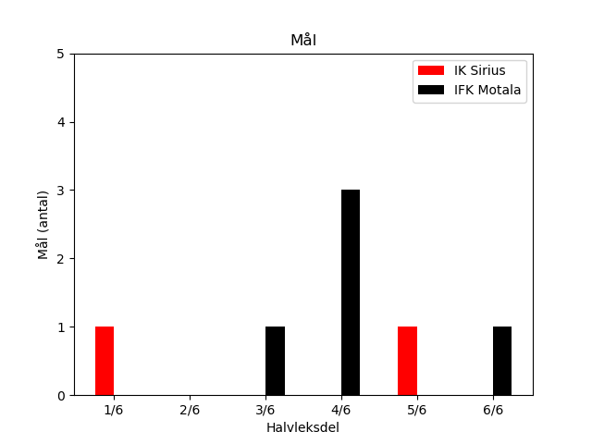
Halvleken uppdelad i tre delar

Slide 12
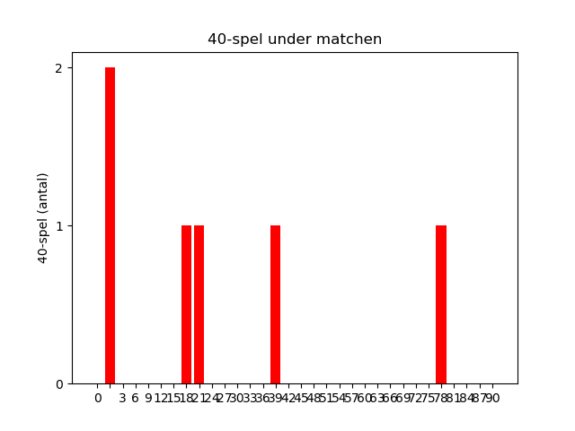
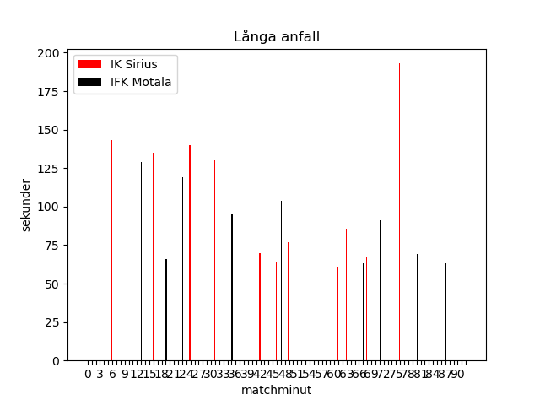
40-situationer och långa anfall

